Slide 1
3.2 临界区管理
3.2.1 互斥与临界区
3.2.2 实现临界区管理的几种尝试
3.2.3 实现临界区管理的软件方法
3.2.4 实现临界区管理的硬件设施

Slide 2
3.2.1互斥与临界区(1)
并发进程中与共享变量有关的程序段叫“临界区”， 共享变量代表的资源叫“临界资源”。
与同一变量有关的临界区分散在各进程的程序段中，而各进程的执行速度不可预知。
如果保证进程在临界区执行时，不让另一个进程进入临界区，即各进程对共享变量的访问是互斥的，就不会造成与时间有关的错误。

Slide 3
互斥与临界区(2)
一次至多一个进程能够进入临界区内执行；
如果已有进程在临界区，其他试图进入的进程应等待；
进入临界区内的进程应在有限时间内退出，以便让等待进程中的一个进入。
临界区调度原则：
互斥使用、有空让进，忙则等待、有限等待，择一而入，算法可行；

Slide 4
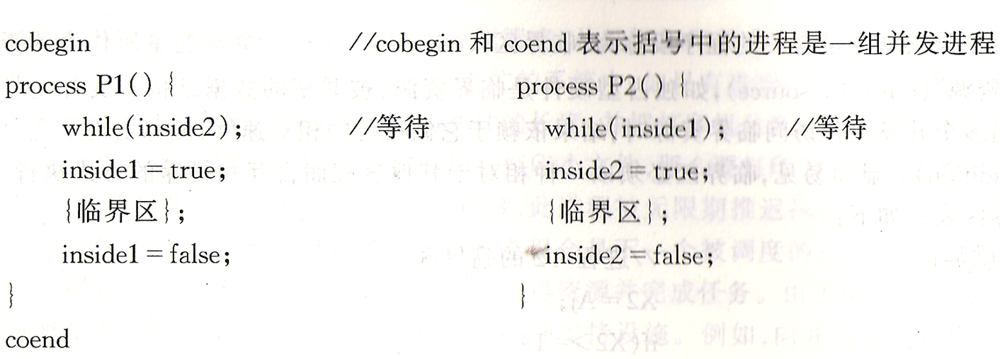
3.2.2临界区管理的尝试 (1)

Slide 5
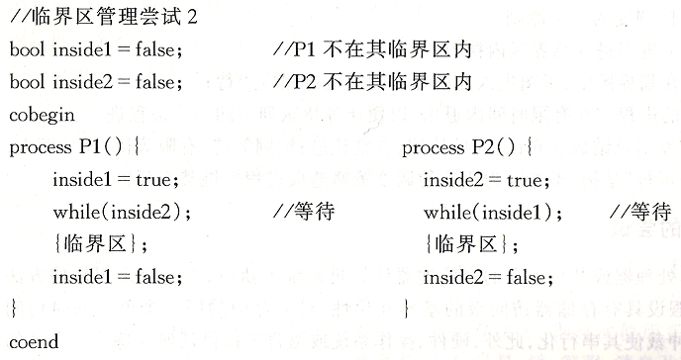
临界区管理的尝试 (2)

Slide 6
3.2.3实现临界区的软件算法Peterson算法(1)
bool inside[2];
inside[0]=false;inside[1]=false;
enum {0,1} turn;

Slide 7
Peterson算法(2)
cobegin
process P0( ) {
inside[0]=true;
turn=1;
while(inside[1]&&turn==1);
{临界区};
inside[0]=false;
}

Slide 8
Peterson算法(3)
process P1( ) {
inside[1]=true;
turn=0;
while(inside[0]&&turn==0);
{临界区};
inside[1]=false;
}
coend

Slide 9
实现临界区管理的硬件设施
关中断
测试并建立指令
对换指令

Slide 10
关中断
实现互斥的最简单方法
关中断方法的缺点

Slide 11
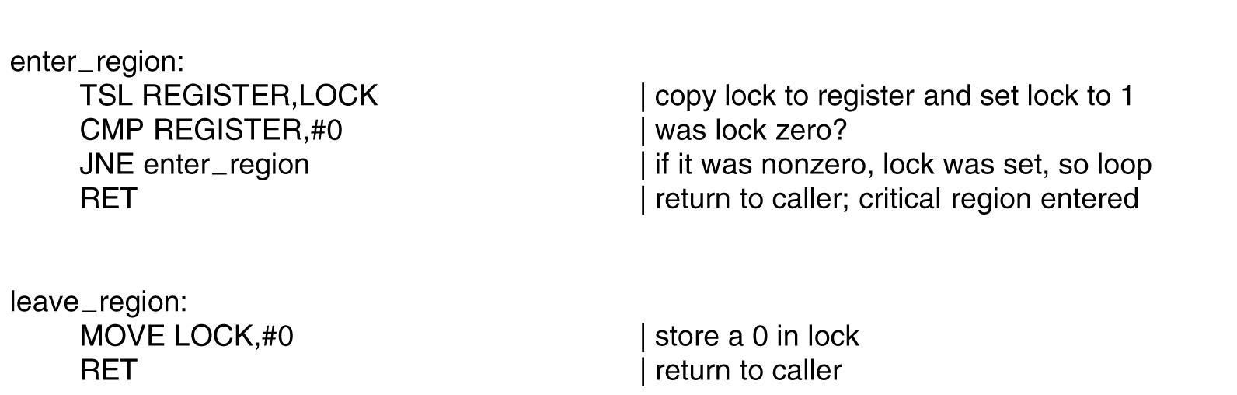
测试并建立指令

Slide 12
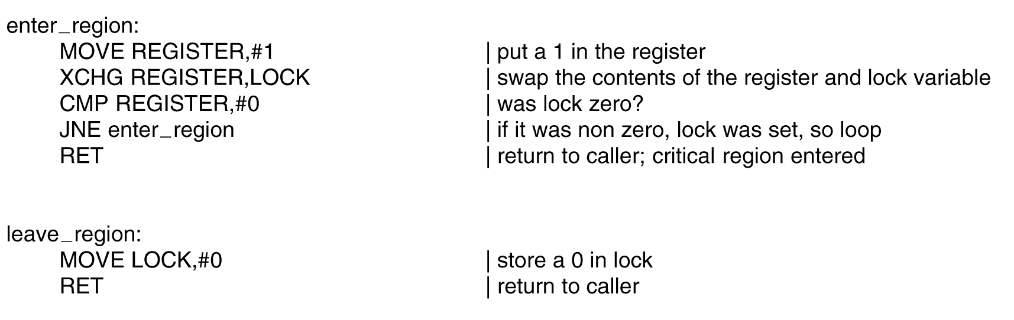
对换指令

